Slide 1
Defensa Hito 4
Evaluacion Procesual
Ingenieria en Sistemas
Base de Datos II
Victor Hugo Quispe Torrez

Slide 2
Manejo de Conceptos

Slide 3
Los lenguajes procedurales están fundamentados en la utilización de variables para almacenar valores y en la realización de operaciones con los datos almacenados
1. Defina que es lenguaje procedural en MySQL.
Una función en MySQL es una rutina creada para tomar unos parámetros, procesarlos y retornar en un salida. Deben retornar en un valor con algún tipo de dato definido
2. Defina que es una FUCNTION en MySQL.

Slide 4
Las funciones pueden ser creadas por el usuario, mientras que los procedimientos almacenados son commandos que ya existen en el servidor MySQL
3. Cuál es la diferencia entre funciones y procedimientos almacenados.
4. Cómo se ejecuta una función y un procedimiento almacenado.
Utilizando la consulta:
SELECT “El nombre de tu funcion”

Slide 5
Un trigger o disparador es una regla que se asocia a una tabla. Mediante esta regla, se ejecutan una serie de instrucciones cuando se producen ciertos eventos sobre una tabla. Los eventos son: INSERT, UPDATE o DELETE.
5. Defina que es un TRIGGER en MySQL.
6. En un trigger que papel juega las variables OLD y NEW
INSERT: NEW
UPDATE: NEW-OLD
DELETE: OLD

Slide 6
Son los eventos en los que las acciones que realizara el trigger dependiendo si es before o after.
7. En un trigger que papel juega los conceptos(cláusulas) BEFORE o AFTER
8. A que se refiere cuando se habla de eventos en TRIGGERS
Son tiempos en los que puede suceder para que los triggers funcionen dependiendo a sus clausulas

Slide 7
Parte Practica

Slide 8
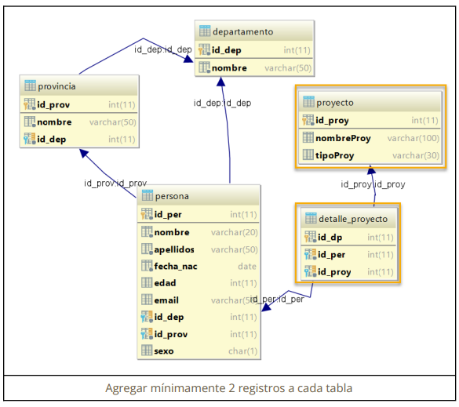

Slide 9
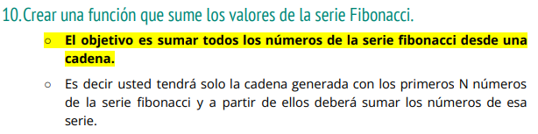
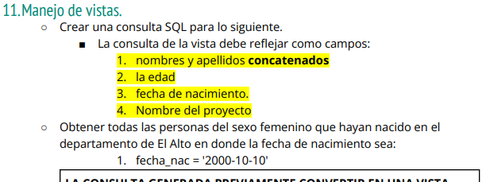

Slide 10
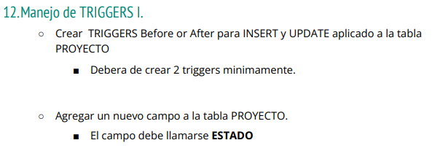
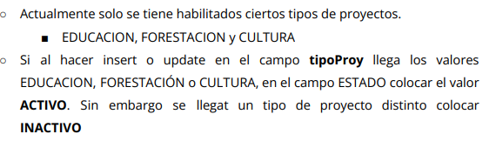
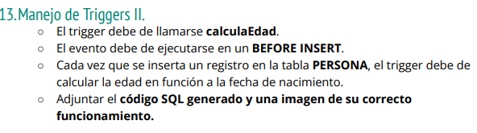

Slide 11
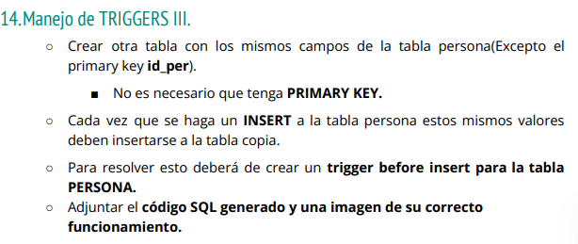


Slide 12
Gracias por su atencion

